Slide 1
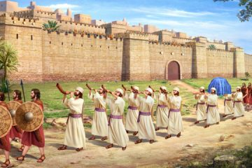
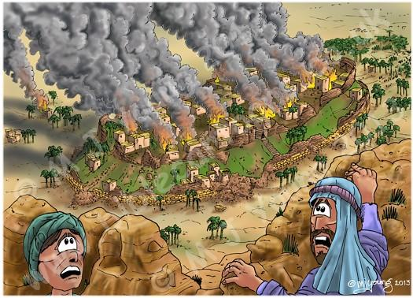
נפילת חומות יריחו
שריפת והחרמת העיר (פרק ו)

Slide 2
ההכנות לכניסה לארץ
פרקים א-ה
(מינוי יהושע, שני המרגלים ביריחו, נס מעבר הירדן, האבנים במלון,
ברית המילה, קורבן הפסח, הפסקת המן, פגישת יהושע עם מלאך ה')
ספר
יהושע
כיבוש הארץ ומלכיה ואירועים נלווים
פרקים ו-יב
(הכיבוש הנסי של יריחו, שתי מערכות בכיבוש העי,
טקס בהר עיבל והמזבח, תרמית הגבעונים, מלכי הדרום, מלכי צפון)
חלוקת הנחלות בארץ
פרקים יג-כ
(הארץ הנשארת, ההגרלות וההתנחלות, ערי המקלט)
ארועים ונאומי סיום
פרקים כא-כד
(מזבח שבנו שניים וחצי השבטים בעבר הירדן, נאומי יהושע, מות יהושע)

Slide 3
לאחר שיהושע שלח מרגלים ליריחו, ולאחר שבני ישראל נכנסו לארץ, כעת ניתן לכבוש את העיר הראשונה: יריחו. הנתון הראשון בו נפתח הסיפור, הוא שיריחו נצורה בחומה מבוצרת
היטב: "וִירִיחוֹ סֹגֶרֶת וּמְסֻגֶּרֶת... אֵין יוֹצֵא וְאֵין בָּא".
דברי ה' ליהושע
ה' פונה ליהושע ואומר לו שהוא יתן את יריחו בידם, ומסביר ליהושע כיצד לכבוש את העיר: שבעה כהנים הנושאים שבע שופרות צריכים להקיף את העיר פעם אחת בכל יום, במשך 6 ימים. ביום השביעי, יש להקיף את העיר שבע פעמים ולאחר מכן יש לתקוע בשופר, להריע וחומת העיר תיפול.
צו יהושע לכהנים ולעם
יהושע אוסף את הכהנים ומבהיר את דרך כיבוש העיר כפי שה' ציווה. יהושע מדגיש לעם שיש איסור להריע עד הינתן האות. לאחר הציווי של יהושע, נעשה הסיבוב הראשון סביב העיר.
כיבוש העיר
לר ההקפה הראשונה, הכתוב חוזר על ההקפה השנייה ומציין "כֹּה עָשׂוּ שֵׁשֶׁת יָמִים".
כפי שה' ציווה, ביום השביעי הכהנים הקיפו את העיר 7 פעמים, ולאחריה תקעו בשופר ואז יהושע ציווה את העם להריע, העם הריע, וחומת העיר נפלה, הלוחמים עלו איש מול לוחמי יריחו, הרגו את אנשי העיר, לקחו את שללה ושרפוה. שלל העיר הוקדש לה'. כפי שסיכמו
עם רחב בפרק ב', היא ומשפחתה ניצלו מפגע והכתוב מעיד שהיא ומשפחתה יושבים בקרב ישראל "עַד הַיּוֹם הַזֶּה"
שבועת יהושע
לאחר כיבוש העיר, יהושע נשבע שארור יהיה מי שיבנה את חומות העיר, עונשו יהיה שבנו הבכור ימות בהנחת יסודות העיר ובנו הצעיר ימות בסיום הבנייה – בהצבת דלתות העיר. הכתוב חותם בפסוק: "וַיְהִי ה' אֶת יְהוֹשֻׁעַ וַיְהִי שָׁמְעוֹ בְּכָל הָאָרֶץ".
תקציר פרק ו

Slide 4
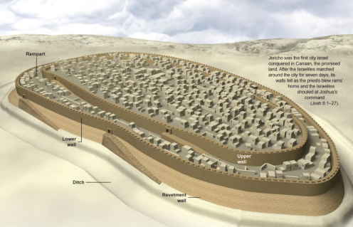
הערה מקדימה
וִירִיחוֹ סֹגֶרֶת וּמְסֻגֶּרֶת
מִפְּנֵי בְּנֵי-יִשְׂרָאֵל,
אֵין יוֹצֵא
וְאֵין בָּא.

Slide 5
הוראות ה' בעניין האופן בו יקיפו את יריחו לפני כיבושה (ב-ה)
ההבטחה שיריחו תיכבש (ב)
וַיֹּאמֶר ה' אֶל-יְהוֹשֻׁעַ: רְאֵה נָתַתִּי בְיָדְךָ אֶת יְרִיחוֹ וְאֶת מַלְכָּהּ גִּבּוֹרֵי-הֶחָיִל (=אנשי יריחו ומלכה הם גיבורי-חיל).
הקפת העיר במשך 6 ימים (ג-ד)
וְסַבֹּתֶם (=תסובבו, תקיפו) אֶת הָעִיר כֹּל אַנְשֵׁי-הַמִּלְחָמָה, הַקֵּיף אֶת הָעִיר פַּעַם-אֶחָת, כֹּה תַעֲשֶׂה 6 יָמִים.
וְ-7 כֹהֲנִים יִשְׂאוּ 7 שׁוֹפְרוֹת-הַיּוֹבְלִים (יובל= שופר עשוי מקרן איל) לִפְנֵי הָאָרוֹן.
7 הקפות העיר ביום השביעי (ד)
וּבַיּוֹם הַ- 7 תָּסֹבּוּ אֶת הָעִיר 7 פְּעָמִים, וְהַכֹּהֲנִים יִתְקְעוּ בשּׁוֹפָרוֹת.
לאחר 7 הקפות (ה)
וְהָיָה בִּמְשֹׁךְ בְּקֶרֶן-הַיּוֹבֵל (=בסוף ההקפה השביעית בהאריך קול השופר, מעין תקיעה גדולה) כְּשָׁמְעֲכֶם אֶת קוֹל-הַשּׁוֹפָר:
יָרִיעוּ כָל הָעָם תְּרוּעָה-גְדוֹלָה (ואז:)
וְנָפְלָה חוֹמַת-הָעִיר תַּחְתֶּיהָ, וְעָלוּ הָעָם אִישׁ נֶגְדּוֹ (=ויעלו הלוחמים על פרצות החומה וכל איש יילחם מול איש האויב הניצב מולו).

Slide 6
הוראות יהושע בעניין אופן הקפת יריחו לפני כיבושה (ו-ז)
לכהנים
וַיִּקְרָא יְהוֹשֻׁעַ בִּן-נוּן אֶל הַכֹּהֲנִים, וַיֹּאמֶר אֲלֵהֶם:
שְׂאוּ אֶת אֲרוֹן-הַבְּרִית,
וְ- 7 כֹהֲנִים יִשְׂאוּ 7 שׁוֹפְרוֹת-יוֹבְלִים (=שופרות עשויים מקרני אילים) לִפְנֵי אֲרוֹן-ה'.
לעם (אנשי-המלחמה)
וַיֹּאמֶר אֶל הָעָם: עִבְרוּ וְסֹבּוּ (=סובבו, הקיפו) אֶת הָעִיר.
לחלוץ (לוחמי ½2 השבטים)
וְהֶחָלוּץ יַעֲבֹר לִפְנֵי אֲרוֹן-ה'.

Slide 7
סדר הקפת העיר
ראשונים
החלוץ (לוחמי ½2 השבטים)
שניים
7 כהנים תוקעי שופרות.
שלישיים
ארון-הברית, ע"י כהנים.
רביעיים
המאסף (עם המלחמה).

Slide 8
תיאור הקפת יריחו במשך שבעה ימים (ח-טז)
 | ביום הראשון (ח-יא) | ביום השני (יב-יד) | בשאר הימים (יד) | ביום השביעי (טו-טז)
בבוקר |  | וַיַּשְׁכֵּם יְהוֹשֻׁעַ בַּבֹּקֶר | כֹּה עָשׂוּ 6 יָמִים | וַיְהִי בַּיּוֹם הַ- 7, \ וַיַּשְׁכִּמוּ כַּעֲלוֹת-הַשַּׁחַר
כהנים נושאי הארון |  | וַיִּשְׂאוּ הַכֹּהֲנִים אֶת אֲרוֹן-ה'
7 כהנים נושאים 7 שופרות יובלים | וַיְהִי כֶּאֱמֹר יְהוֹשֻׁעַ אֶל הָעָם, וְ- 7 הַכֹּהֲנִים נֹשְׂאִים 7 שׁוֹפְרוֹת הַיּוֹבְלִים לִפְנֵי ה' עָבְרוּ וְתָקְעוּ בשּׁוֹפָרוֹת | וְ- 7 הַכֹּהֲנִים נֹשְׂאִים 7 שׁוֹפְרוֹת-הַיֹּבְלִים לִפְנֵי אֲרוֹן-ה' הֹלְכִים הָלוֹךְ וְתָקְעוּ בשּׁוֹפָרוֹת |  | וַיָּסֹבּוּ אֶת הָעִיר כַּמִּשְׁפָּט הַזֶּה 7 פְּעָמִים רַק בַּיּוֹם-הַהוּא סָבְבוּ אֶת הָעִיר 7 פְּעָמִים
ארון-הברית | וַאֲרוֹן בְּרִית-ה' הֹלֵךְ אַחֲרֵיהֶם
החלוץ | וְהֶחָלוּץ הֹלֵךְ לִפְנֵי הַכֹּהֲנִים תֹּקְעֵי הַשּׁוֹפָרוֹת | וְהֶחָלוּץ הֹלֵךְ לִפְנֵיהֶם
מאסף (=לוחמי העם) | וְהַמְאַסֵּף הֹלֵךְ אַחֲרֵי הָאָרוֹן, הָלוֹךְ וְתָקוֹעַ בשּׁוֹפָרוֹת. וְאֶת הָעָם צִוָּה יְהוֹשֻׁעַ לֵאמֹר, לֹא תָרִיעוּ וְלֹא תַשְׁמִיעוּ אֶת קוֹלְכֶם, וְלֹא-יֵצֵא מִפִּיכֶם דָּבָר עַד יוֹם אָמְרִי אֲלֵיכֶם הָרִיעוּ, וַהֲרִיעֹתֶם ! | וְהַמְאַסֵּף הֹלֵך אַחֲרֵי אֲרוֹן-ה' הָלוֹךְ וְתָקוֹעַ בשּׁוֹפָרוֹת (הכהנים)
סיכום המצב בסוף היום | וַיַּסֵּב אֲרוֹן-ה' אֶת הָעִיר הַקֵּף פַּעַם אֶחָת, וַיָּבֹאוּ הַמַּחֲנֶה, וַיָּלִינוּ בַּמַּחֲנֶה. | וַיָּסֹבּוּ אֶת הָעִיר בַּיּוֹם הַשני פַּעַם-אַחַת וַיָּשֻׁבוּ הַמַּחֲנֶה |  | וַיְהִי בַּפַּעַם הַ-7 תָּקְעוּ הַכֹּהֲנִים בשּׁוֹפָרוֹת וַיֹּאמֶר יְהוֹשֻׁעַ אֶל הָעָם: הָרִיעוּ ! כִּי נָתַן ה' לָכֶם אֶת הָעִיר.

Slide 9
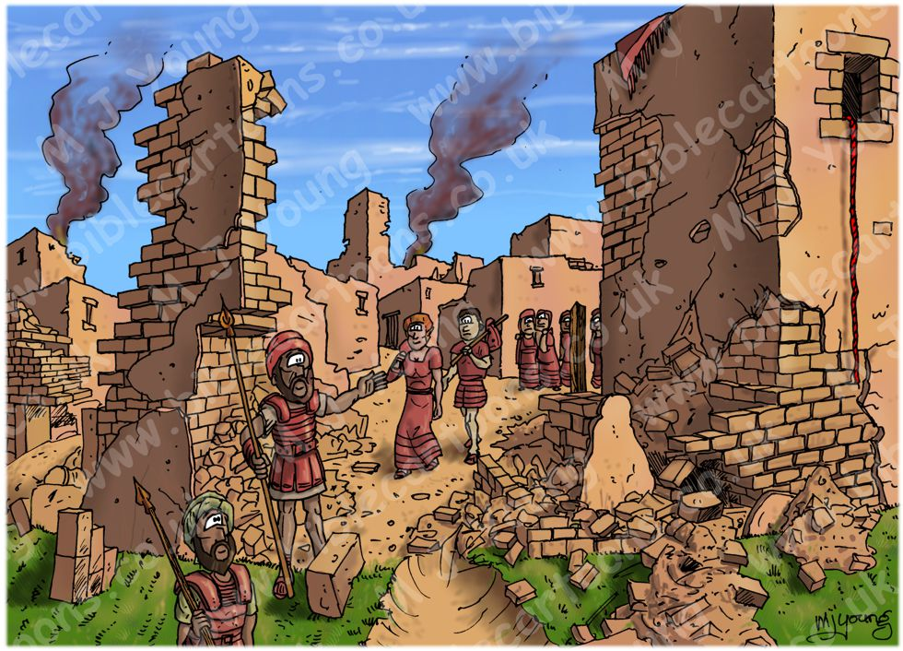
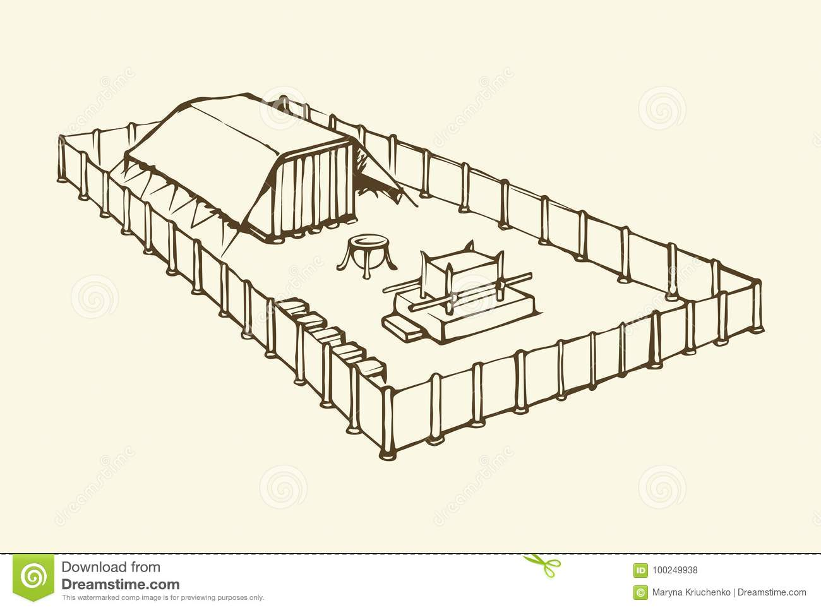


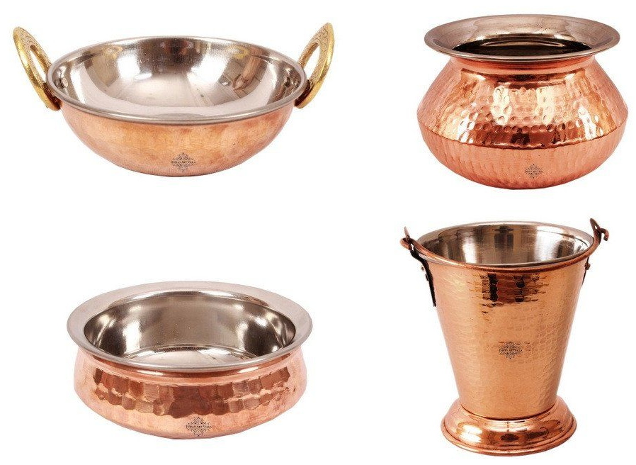
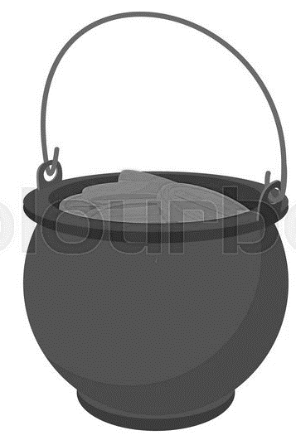
הנחיות יהושע לגבי חרם העיר ולגבי רחב (טז-יט)
1. וְהָיְתָה הָעִיר חֵרֶם (=שלל העיר יהיה רק של ה'),
הִיא וְכָל אֲשֶׁר בָּהּ לַה' (=השלל מוקדש לצורכי עבודת ה', כמו החזקת המשכן וכד') !
2. רַק רָחָב-הַזּוֹנָה תִּחְיֶה, הִיא וְכָל אֲשֶׁר אִתָּהּ בַּבַּיִת !
נימוק: כִּי הֶחְבְּאַתָה אֶת הַמַּלְאָכִים אֲשֶׁר שָׁלָחְנוּ
(המלאכים =השליחים =שני המרגלים, ראה בהרחבה פרק ב).
וְרַק אַתֶּם שִׁמְרוּ מִן-הַחֵרֶם (=שלל העיר) פֶּן-תַּחֲרִימוּ וּלְקַחְתֶּם מִן-הַחֵרֶם !
(=הישמרו שלא לקחת משלל העיר לעצמכם) ואם תקחו התוצאה תהיה:
וְשַׂמְתֶּם אֶת מַחֲנֵה-יִשְׂרָאֵל לְחֵרֶם וַעֲכַרְתֶּם אוֹתוֹ (=תביאו על מחנה ישראל רעה).
וְכֹל כֶּסֶף וְזָהָב וּכְלֵי-נְחֹשֶׁת וּבַרְזֶל, קֹדֶשׁ הוּא לַה',
(אל:) אוֹצַר-ה' יָבוֹא (=אל המשכן).
כֶּסֶף
זָהָב
וּכְלֵי
נְחֹשֶׁת וּבַרְזֶל

Slide 10
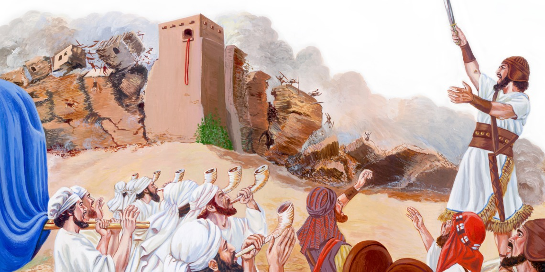
וַיָּרַע הָעָם (כעת הפסוק מפרט את מהלך ההרעה:)
וַיִּתְקְעוּ (הכהנים) בשֹּׁפָרוֹת,
וַיְהִי כִשְׁמֹעַ הָעָם אֶת קוֹל-הַשּׁוֹפָר:
וַיָּרִיעוּ הָעָם תְּרוּעָה-גְדוֹלָה, וַתִּפֹּל הַחוֹמָה תַּחְתֶּיהָ.
נס נפילת החומה
לאחר ההרעה

Slide 11
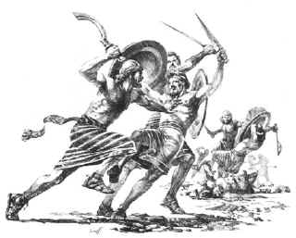
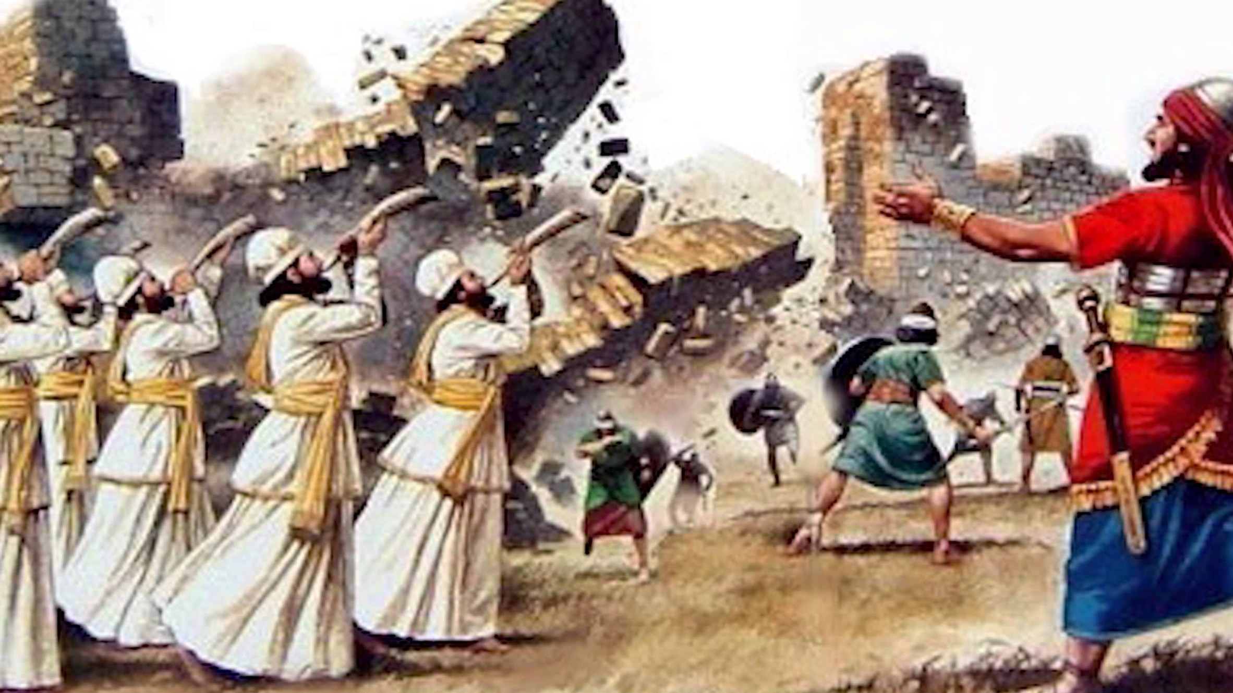
הריגת כל אנשי העיר
הכניסה אל העיר ולכידתה
וַיַּעַל הָעָם הָעִירָה
אִישׁ נֶגְדּוֹ
(=עלו הלוחמים על פרצות החומה
וכל איש מישראל נלחם
מול איש אויב הניצב מולו).
וַיִּלְכְּדוּ אֶת הָעִיר !
וַיַּחֲרִימוּ אֶת כָּל אֲשֶׁר בָּעִיר:
מֵאִישׁ וְעַד-אִשָּׁה, מִנַּעַר וְעַד-זָקֵן,
וְעַד שׁוֹר וָשֶׂה וַחֲמוֹר, לְפִי-חָרֶב

Slide 12
לאחר כיבוש יריחו
(כב-כו)

Slide 13
הצלת רחב ומשפחתה (כב-כג)
ולִשְׁנַיִם הָאֲנָשִׁים הַמְרַגְּלִים אֶת הָאָרֶץ,
אָמַר יְהוֹשֻׁעַ: בֹּאוּ בֵּית הָאִשָּׁה-הַזּוֹנָה,
וְהוֹצִיאוּ מִשָּׁם אֶת הָאִשָּׁה
וְאֶת כָּל אֲשֶׁר לָהּ, כַּאֲשֶׁר נִשְׁבַּעְתֶּם לָהּ.
----------------------
וַיָּבֹאוּ הַנְּעָרִים הַמְרַגְּלִים:
וַיֹּצִיאוּ אֶת רָחָב וְאֶת אָבִיהָ
וְאֶת אִמָּהּ וְאֶת אַחֶיהָ
וְאֶת כָּל אֲשֶׁר לָהּ,
וְאֵת כָּל מִשְׁפְּחוֹתֶיהָ הוֹצִיאוּ,
וַיַּנִּיחוּם מִחוּץ לְמַחֲנֵה-יִשְׂרָאֵל
(=הוציאו אותם מחוץ למחנה כנראה מחמת טומאת
גויים, עד שיתגיירו, יש הסברים נוספים.)
בית
רחב
תקוות
השני
החייאת רחב וישיבתה בישראל (כה)
ואֶת רָחָב-הַזּוֹנָה
וְאֶת בֵּית-אָבִיהָ וְאֶת כָּל אֲשֶׁר לָהּ,
הֶחֱיָה יְהוֹשֻׁעַ,
וַתֵּשֶׁב בְּקֶרֶב יִשְׂרָאֵל עַד הַיּוֹם-הַזֶּה.
הנימוק להצלתה:
כִּי הֶחְבִּיאָה אֶת הַמַּלְאָכִים (=השליחים, המרגלים)
אֲשֶׁר שָׁלַח יְהוֹשֻׁעַ לְרַגֵּל אֶת יְרִיחוֹ.

Slide 14
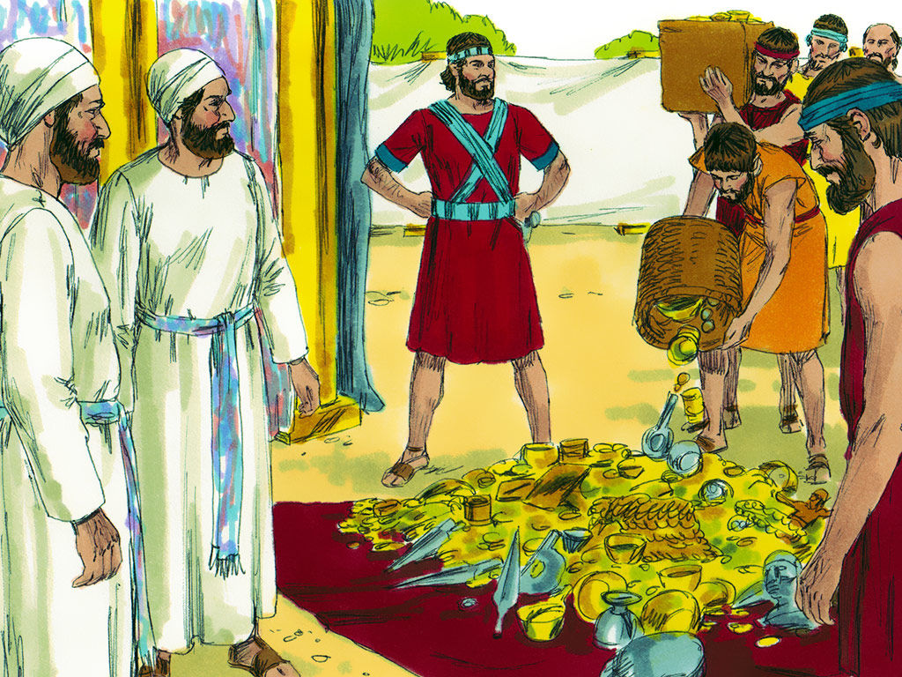
שלל העיר מוקדש לה' (כד)
רַק הַכֶּסֶף וְהַזָּהָב
וּכְלֵי-הַנְּחֹשֶׁת וְהַבַּרְזֶל
נָתְנוּ אוֹצַר בֵּית-ה' (למשכן והחזקתו)
כֶּסֶף
זָהָב
וּכְלֵי
נְחֹשֶׁת וּבַרְזֶל

Slide 15
העיר נשרפת (פס' כד)
וְהָעִיר שָׂרְפוּ בָאֵשׁ וְכָל אֲשֶׁר בָּהּ !

Slide 16

קללת מי שיבנה את יריחו (כו)
וַיַּשְׁבַּע יְהוֹשֻׁעַ בָּעֵת הַהִיא לֵאמֹר:
קללת הבונה: אָרוּר הָאִישׁ לִפְנֵי ה',
אֲשֶׁר יָקוּם וּבָנָה אֶת הָעִיר-הַזֹּאת, אֶת יְרִיחוֹ.
עונש הבונה: בִּבְכֹרוֹ יְיַסְּדֶנָּה וּבִצְעִירוֹ יַצִּיב דְּלָתֶיהָ
(=בנו הבכור ימות בעת שיניח את היסודות לבניין העיר, ובנו הצעיר ימות
כשיציבו את דלתות העיר (כלומר כאשר יסיימו לבנות את העיר))
הערה: קללה זו נתקיימה באדם בשם: 'חיאל בית האלי' שבנה אותה
בתקופת המלך אחאב (ראה מלכים-א פרק טז).
הערה: קללה זו נתקיימה באדם בשם: 'חיאל בית האלי' שבנה אותה בתקופת המלך אחאב (ראה מלכים-א פרק טז).

Slide 17
סוף-דבר (פס' כו)
וַיְהִי ה' אֶת יְהוֹשֻׁעַ !
וַיְהִי שָׁמְעוֹ בְּכָל-הָאָרֶץ !

Slide 18
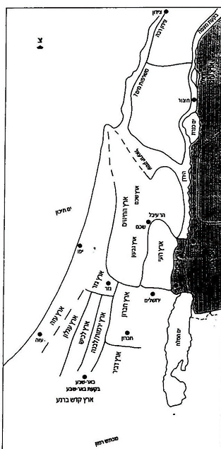
שליטת יהושע
באזורי א"י
לאחר
כיבוש יריחו

